Slide 1
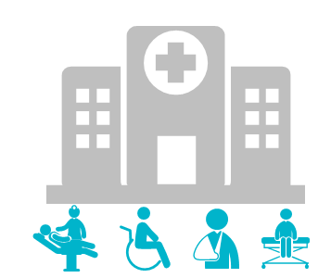
新聞稿附件二、三、四、五

Slide 2
附件二 需求面體檢
有診所就醫經驗的行動不便者
60%遭遇過診所就醫障礙 近七成對政府改善診所無障礙環境無感
Q1. 請問，您去診所就醫時，是否因為診所缺乏無障礙設施或設計不良 (不好用)，而感到就醫不便？(單選)
Q2. 政府為了推動分級醫療，宣布將鼓勵診所設置無障礙設施，方便行動不便者到診所看病。請問，這一年多來您有感受這些進步與改變嗎？
(n=10)
(n=20)
(n=33)
1.資料來源：醫改會2019年1-2月於北北桃三市的11家醫學中心(含兒童醫院) 之出口民調，針對過去一年有診所就醫經驗者詢問其對診所無障礙設施之經驗，Q1有效樣本數為62位、Q2有效樣本數為63位。
2.Q2所指的「無感」，包括回答「沒有」或「沒意見者/未答」。
2

Slide 3
行動不便者就醫者
66%不知道哪裡有無障礙診所
77%不知道可以用手機APP或上網查詢
附件三 資訊面體檢
Q:請問，您知道居家附近哪裡有無障礙設施(通道或廁所)，方便行動不便者就醫的診所嗎？
Q:請問，您知道可以用手機App或上網查詢附近哪裡有無障礙診所嗎？
資料來源：
醫改會2019年1-2月於北北桃三市的11家醫學中心(含兒童醫院)所做的行動不便門診病人之出口民調，有效樣本數為108位。

Slide 4
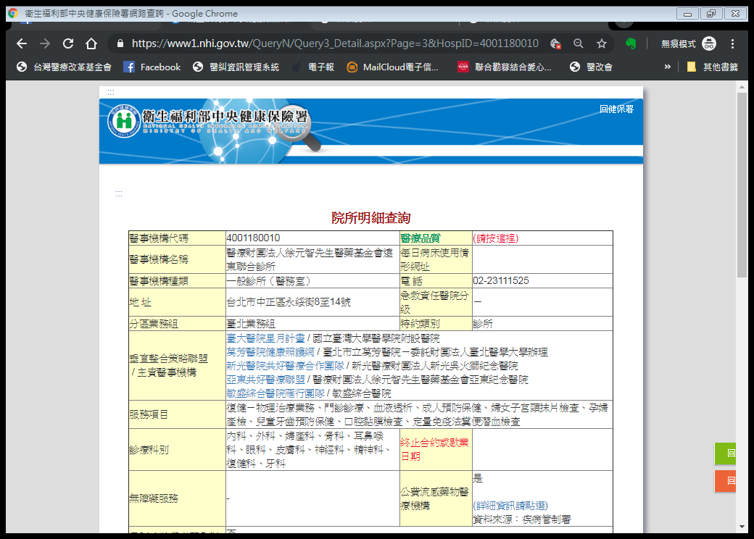
附件四
無障礙變五障礙--《超有障礙》的無障礙診所查詢系統
❶健保或自費，傻傻分不清！ | 「無障礙就醫環境資訊」的診所名單，看不出來哪些是健保特約診所還是自費(醫美診所)，停約診所也夾雜其中。
❷沒地址科別，資訊給半套！ | 「無障礙就醫環境資訊」的診所名單，但無地址電話，也無看診科別，只能用代碼或名稱再輸入健保app查詢。
❸縣市都弄錯，診所被搬家！ | 醫改會的志工查詢衛福部公布資料就發現，高達幾十筆資料連診所的縣市都搞錯。 例如明明是台南診所，卻「被搬家」到新北市。
❹App沒得選，海撈碰運氣！ | 健保App無法勾選查詢無障礙診所，只能先選居家附近診所，一家家點開來看有哪些無障礙設施。 如果想查台北市有哪家「溝通無障礙」的健保西醫診所，就得上健保app，點開1126家診所資訊後，才能發現沒有一家！
❺資訊兜不攏，病人霧煞煞！ | 同一家診所有哪些友善項目，在健保查詢系統、衛福部網站查到的結果，居然出現不一致的情形。 醫改會致電新北市某家標示有「溝通無障礙」設施的診所查證，診所竟改口說當初看錯問卷而勾選錯誤、政府也沒查證就公布，讓資訊正確性與一致性受到質疑。
衛福部與健保署的資訊竟然兜不攏！
B
A

Slide 5
各類場所「無障礙設施」規範比一比
附件五(1)
銀行、學校、
超商、電影院、加油站、
護理之家、醫院
餐飲店、
補習班、幼兒園、
寺廟教堂
診所
無論面積大小都沒要求！
105年曾研議1000平方公尺以上應設置無障礙設施，但遭到封殺！
樓板面積300或500平方公尺以上應設置無障礙設施
不論面積大小
皆應設置無障礙設施
參考資料：營建署「建築設計施工編－無障礙建築物」

Slide 6
衛福部推動無障礙就醫環境的法規與政策 難道把診所被遺忘了嗎？
附件五(2)
規定或計畫 | 醫院 | 診所
醫院評鑑 2.1.2規定與病人溝通時，應盡量使用病人易於理解的用詞，輔以如筆談、寫字板、溝通板、人員陪同、聽障者手語翻譯，唇語服務等 2.5.3規定針對障礙者、文盲、外籍看護或移工等特殊族群，藥袋應提供輔助圖示或說明 | ☑ ☑ | 不用評鑑
醫療機構設置標準 -無障礙設施規定 | ☑ | 只要求復健治療診所
高齡友善健康照護機構認證 --QR Code友善藥袋、降低聽覺障礙的助聽設備、防滑止跌等友善措施 | 609家 | 只有1家
設置無障礙就醫環境參考手冊。 | 衛福部醫事司研擬 編訂適用醫院之手冊 | ？？？
無障礙示範中心 --特殊兒童眼科示範中心 | ☑ | ？？？
行動不便的就醫者
只要看復健科嗎？
基層診所
不被重視

Slide 7
無障礙診所三指標：通路、廁所、溝通
通路
醫改會呼籲： 入口處應有和緩坡道、引導標誌、愛心鈴
廁所
醫改會呼籲： 廁所應有求助鈴、進出無高低差
溝通
醫改會呼籲： 協助診所建立多語言及單字版本之藥袋與表單、通譯人才庫
室外通路、室內通路走廊、出入口、坡道、扶手、昇降設備、升降平台
通路直達、指示標誌、扶手、求助鈴、無高低差、橫向拉門、迴旋空間
點字或圖示藥袋、溝通圖文板、多語言表單及衛教資訊、通譯服務

